Slide 1
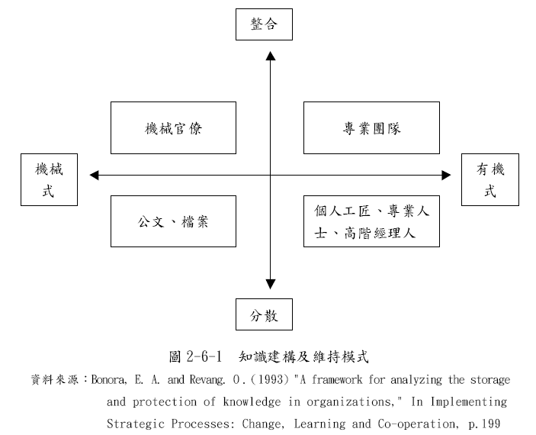
Bonora等的四種知識管理方式

